Slide 1


Limpieza de datos
Desafío 1 - Análisis exploratorio de un dataset de precios de propiedades.
Augusto Tuli
Federico Velasco
Guillermo García Ciai
Franco Scioli
Ignacio Muscarelli

Slide 2
Introducción
Se trabajó sobre un dataset de la empresa Properati el cual contiene información acerca de las propiedades en venta en todo el país durante el año 2017.
En principio observamos la falta de valores en columnas fundamentales para un posterior modelo predictivo, en particular en la columna de precio por metro cuadrado.
Entonces nos planteamos como objetivo imputar los valores faltantes en esta columna siguiendo algún criterio que tenga en cuenta las diferencias en este campo según la ubicación del inmueble.

Slide 3
Descripción del dataset
Primeros problemas e inconvenientes detectados:
Gran cantidad de valores faltantes en las variables más relevantes. Particularmente en la columna de precio por metro cuadrado.
Columnas que a priori no no aportan información relevante para objetivo que nos planteamos (ej.: cantidad de habitaciones, expensas, latitud y longitud, etc).
Columnas con caracteres no alfanuméricos.

Slide 4
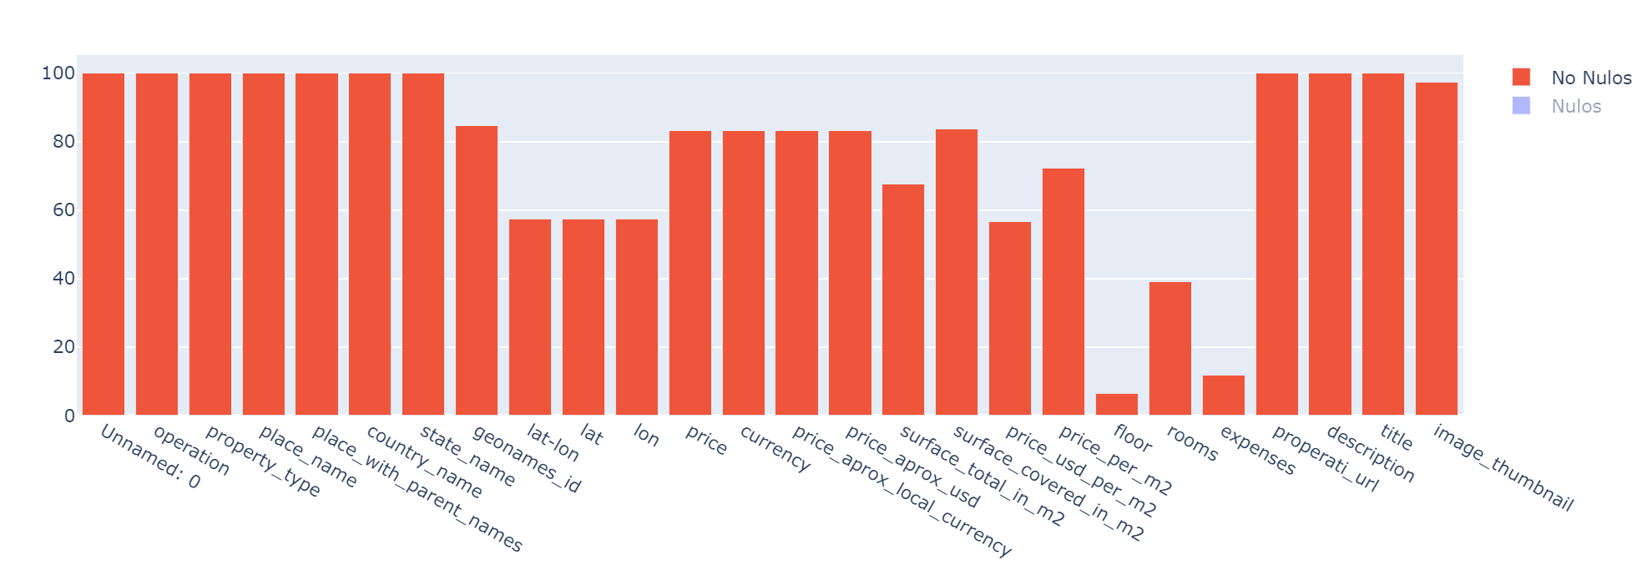
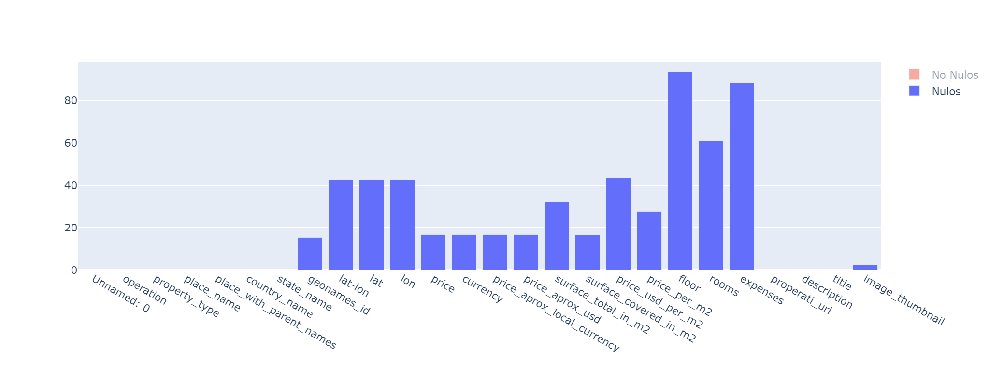
Análisis del dataset
En primer lugar nos propusimos averiguar la cantidad de valores nulos que contiene cada una de las variables.

Slide 5
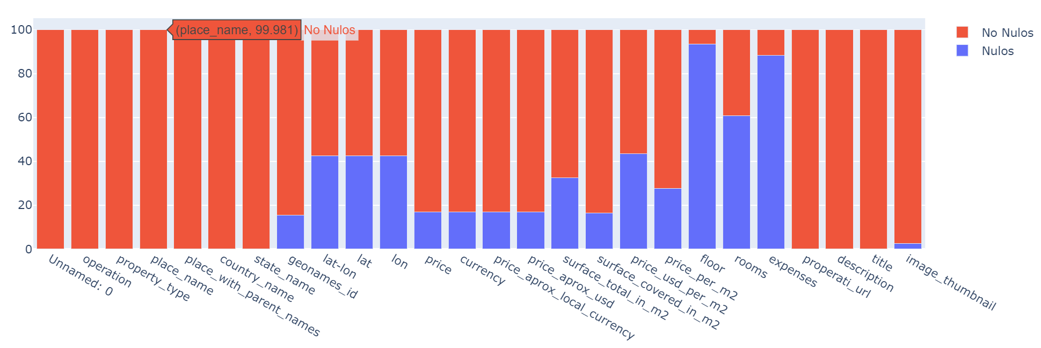
En particular nos resultó relevante el %27 de valores faltantes en la columna “price_usd_per_m2”.

Slide 6
Estrategia para resolver el problema
Llevamos a cabo los siguientes pasos:
Identificamos las variables originales
Eliminamos las columnas innecesarias.
Reemplazamos el valor de la columna precio en dólares por metro cuadrado por la división de los valores de la columna precio en dolares y superficie.
Agrupamos los registros según su locación.
Calculamos el promedio del metro cuadrado de cada localidad.
Imputamos ese promedio a los valores faltantes de cada una respectivamente.
De esta manera logramos reducir la cantidad de registros faltantes de 33560 a 400.

Slide 7
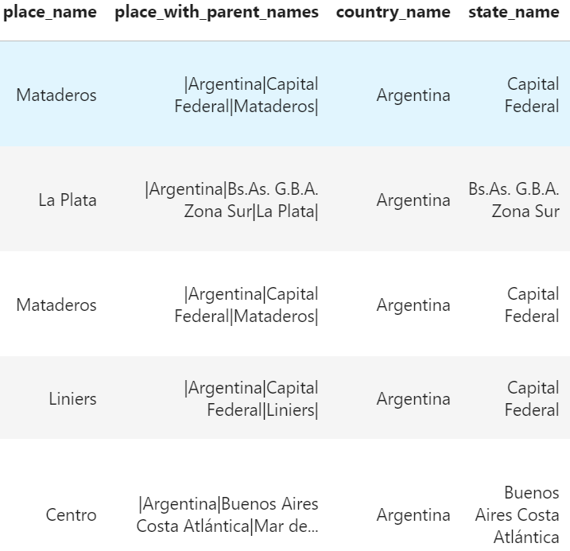
Identificamos las variables originales
Primer paso: Observamos, Identificamos y Relacionamos las variables.
Ejemplo: Los valores de las columnas country_name, state_name, y place_name, que cuenta con valores nulos, están incluidas dentro del valor de la variable place_with_parent_names que no cuenta con valores nulos.

Slide 8
Evaluación y eliminación de columnas.
Verificamos cuales eran las columnas con más porcentaje de valores nulos.
Constatamos cuales eran las columnas que no contenían información relevante para nuestro objetivo principal.
Eliminamos columnas como ( ‘Unnamed:’ ‘lat’, ‘lon’, expenses, etc') de acuerdo al análisis realizado anteriormente.

Slide 9
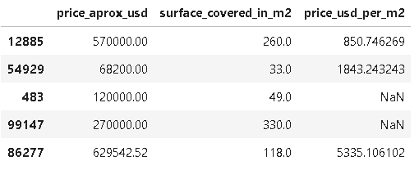


Imputación a partir de los datos disponibles
Utilizamos el cociente de la columna con los precios de las propiedades en dólares por sus respectivas superficies para imputar los datos faltantes en la columna “precio en dólares por metro cuadrado”

Slide 10
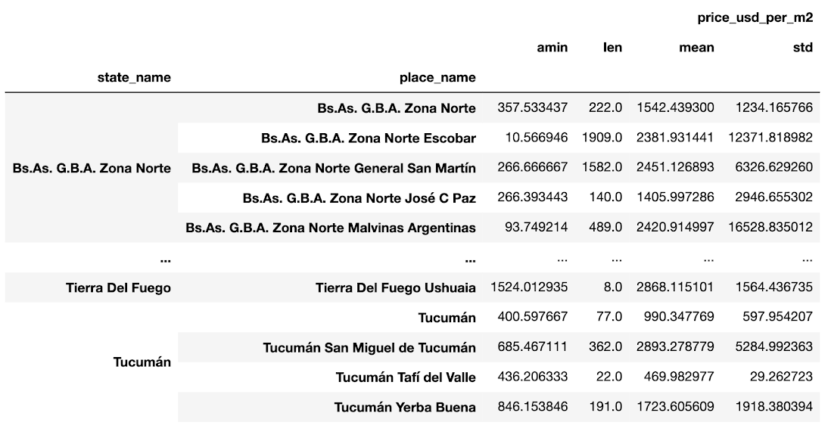
Agrupación de los registros según su locación.
Utilizamos la columna “place_with_parent_names”, la cual contenía información acerca de la locación de cada inmueble en formato |País|Provincia|Ciudad|.
Para poder aprovechar la misma hicimos uso de expresiones regulares para para extraer cada uno de los datos y llevarlos hacia nuevas columnas
Una vez realizado esto usamos las funciones groupby y pivot table.

Slide 11
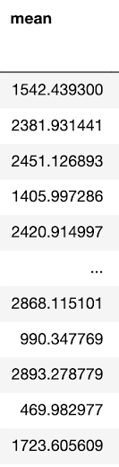
Calculamos el promedio del metro cuadrado de cada localidad.
Teniendo en cuenta solamente las filas sin valores nulos, calculamos el promedio por cada localidad para lograr tener un nivel mayor de desagregación y disminuir la varianza
Esto servirá para imputar aquellas filas con valores nulos en ese campo en el próximo paso

Slide 12
Imputamos ese promedio a los valores faltantes de cada una respectivamente.
Herramientas: Diccionarios y .fillna()
Registros nulos iniciales: 33.000
Una vez obtenidos los promedios por localidad volcamos esa información a un diccionario en donde la clave es la localidad y el valor es el promedio obtenido anteriormente y, utilizando ese diccionario como input de la función .fillna() para que esta impute el valor correcto según la localidad en la que se encuentre la propiedad
Registros nulos finales: 400, pero fueron eliminados dado que representaban un porcentaje menor al 1% original.

Slide 13
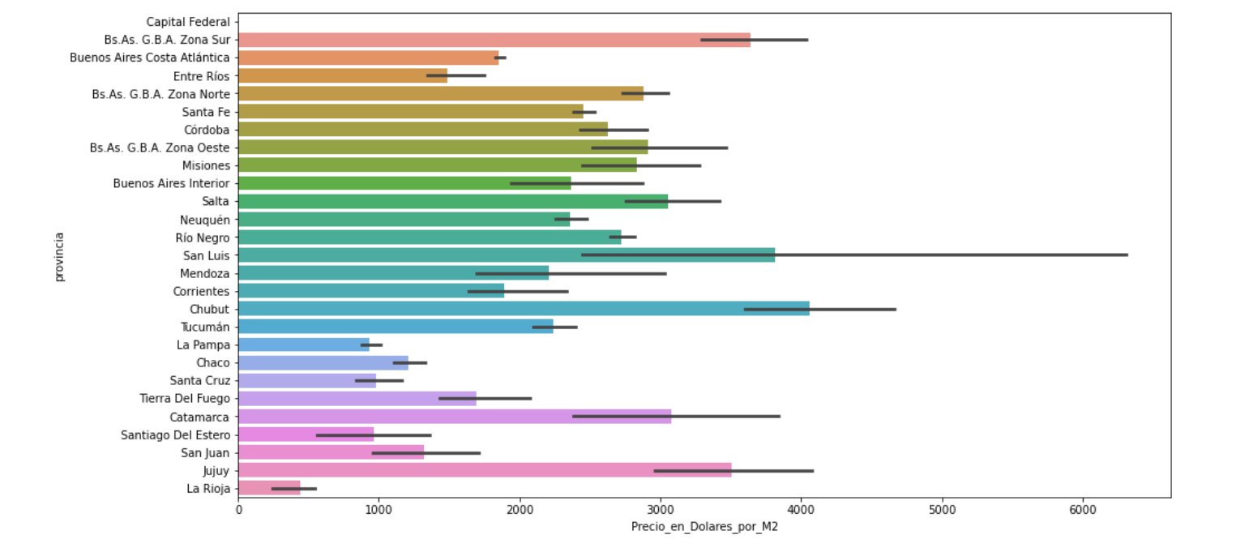
Precio promedio por metro cuadrado

Slide 14

Conclusiones
Mediante los procesos realizados sobre se logró reducir la cantidad de registros nulos presentes en lo que es a nuestro entender la variable más importante del dataset. Esto permitirá que el dataset sea utilizado con fines predictivos en un futuro.

